Slide 1
МОДЕЛЬ ЕКСПРЕС-АНАЛІЗУ НАПРЯМКУ АНТИКРИЗОВОГО УПРАВЛІННЯ ПІДПРИЄМСТВОМ
Підготував:
студент 3 курсу
ф-ту Економічної інформатики
ХНЕУ ім. С. Кузнеця
Зарінов Роман

Slide 2
Анотація: В роботі проаналізовано багатофакторну модель оцінки рентабельності власного капіталу підприємства «DuPont» як модель експрес-аналізу напрямку антикризового управління підприємством. Запропоновано шляхи її вдосконалення.
Abstract: This paper analyzes The DuPont Formula as an express analysis method of crisis management approach.
Анотація

Slide 3
Криза підприємства може розглядатися як стійка неузгодженість діяльності підсистем організації, що призводить до порушення її життєдіяльності. Залежно від характеру прояву та розмірів охоплення структури організації, кризові явища на підприємстві можуть ранжуватися від «легких», які проявляються у зниженні рентабельності та абсолютних показників прибутковості підприємства, падінні ефективності використання капіталу, до «важких», суть яких полягає у виникненні гострої неплатоспроможності суб’єкта підприємницької діяльності. За відсутності системи відповідних заходів підприємство буде не в змозі відновити свою платоспроможність, а відтак, погасити вимоги кредиторів, що є законною підставою для ініціації процедури банкрутства.
Актуальність

Slide 4
Актуальність
Таким чином, актуальною постає проблема розробки адекватної сукупності методів та прийомів, які би дозволяли своєчасно розпізнавати кризові явища на підприємстві, здійснювати їхню профілактику, долати їх наслідки. Це все і визначає суть антикризового управління.

Slide 5
Діагностика криз в організації
Діагностику криз в організації можна розглядати і як оцінку діяльності компанії з точки зору отримання загального управлінського ефекту, і як визначення відхилень фактичних параметрів системи від заданих, і як оцінку функціонування організації в мінливому зовнішньому середовищі з метою попередження криз.

Slide 6
Діагностика криз в організації
Для оцінки поточного стану підприємства може бути використаний увесь спектр сучасних інструментів фінансового аналізу:
горизонтальний і вертикальний види аналізу,
розрахунок фінансових коефіцієнтів,
аналіз ліквідності балансу,
експрес-аналіз загальної направленості фінансово-господарської діяльності.

Slide 7
Сутність експрес-аналізу
Оцінюючи будь-яке підприємство, розроблюючи для нього будь-яку антикризову стратегію, необхідно перш за все провести експрес-аналіз, якій дозволить швидко виявити існуючі проблеми, а потім «копати вглиб» за допомогою глибокого комплексного антикризового фінансового аналізу.

Slide 8
Модель фірми «DuPont»
Дана модель дозволяє оцінити:
Необхідність впровадження нових проектів, в тому числі венчурних (інноваційних);
Виявити, чому відбулися зміни рентабельності власного капіталу, що привело підприємство до кризи;
Швидко оцінити, яку антикризову стратегію управління слід обрати, щоб вивести підприємство з кризи.

Slide 9
Модель фірми «DuPont»
Оскільки існує багато показників рентабельності, аналітиками цієї компанії був обраний один найбільш значимий, на їхню думку, – рентабельність власного капіталу. Таким чином, для проведення експрес-аналізу необхідно змоделювати факторну модель коефіцієнта рентабельності власного капіталу.

Slide 10
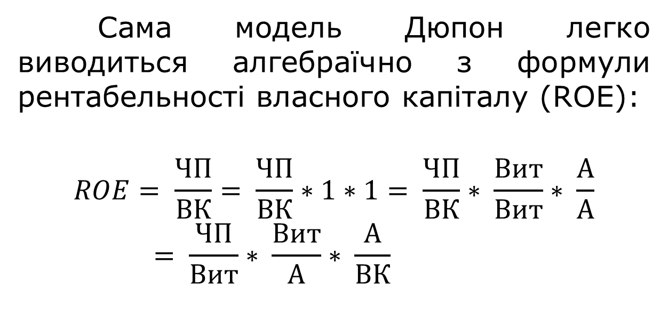
Модель фірми «DuPont»
Сама модель Дюпон легко виводиться алгебраїчно з формули рентабельності власного капіталу (ROE):
$$ROE= \frac{ЧП}{ВК}= \frac{ЧП}{ВК}∗1∗1= \frac{ЧП}{ВК}∗ \frac{Вит}{Вит}∗ \frac{А}{А}= \frac{ЧП}{Вит}∗ \frac{Вит}{А}∗ \frac{А}{ВК}$$

Slide 11
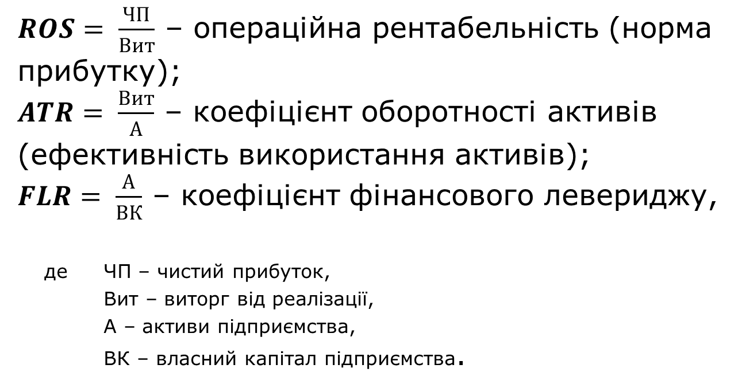
Модель фірми «DuPont»
$ROS= \frac{ЧП}{Вит}$ – операційна рентабельність (норма прибутку);
$ATR= \frac{Вит}{А}$ – коефіцієнт оборотності активів (ефективність використання активів);
$FLR= \frac{А}{ВК}$ – коефіцієнт фінансового левериджу,
де ЧП – чистий прибуток,
Вит – виторг від реалізації,
А – активи підприємства,
ВК – власний капітал підприємства.

Slide 12
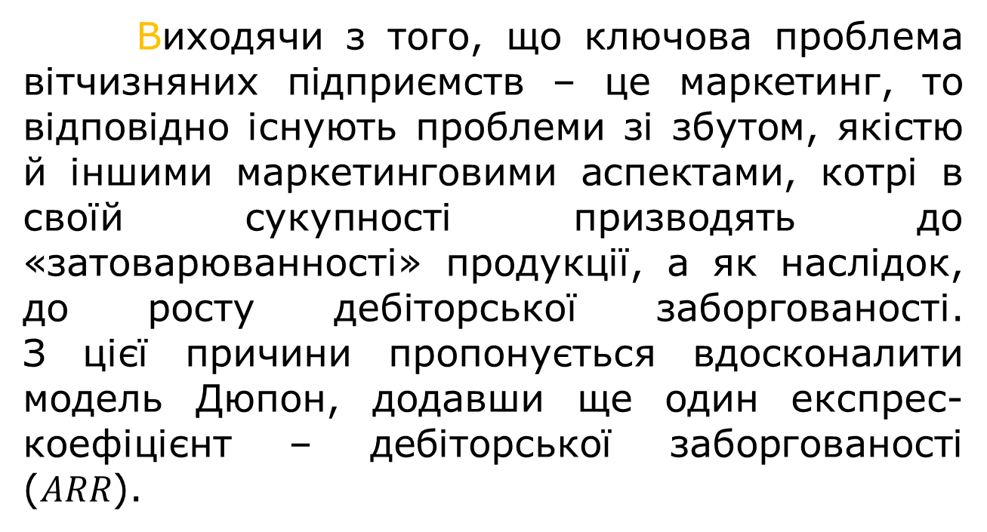
Вдосконалення
Виходячи з того, що ключова проблема вітчизняних підприємств – це маркетинг, то відповідно існують проблеми зі збутом, якістю й іншими маркетинговими аспектами, котрі в своїй сукупності призводять до «затоварюванності» продукції, а як наслідок, до росту дебіторської заборгованості.
З цієї причини пропонується вдосконалити модель Дюпон, додавши ще один експрес-коефіцієнт – дебіторської заборгованості ($ARR$).

Slide 13
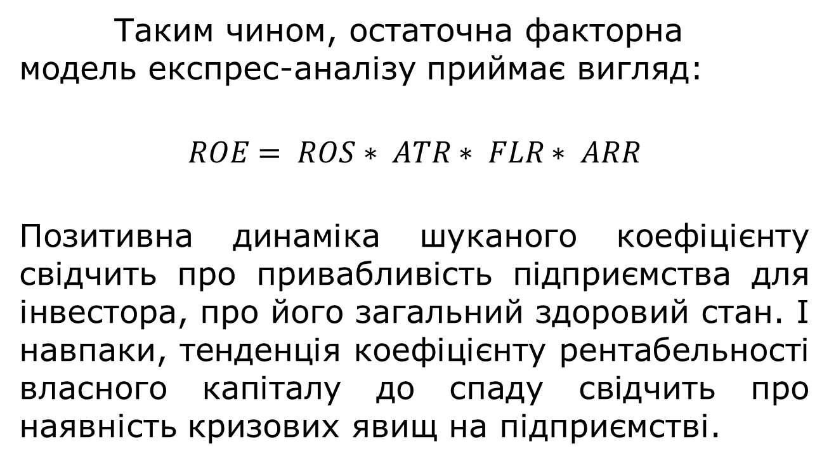
Вдосконалення
Таким чином, остаточна факторна модель експрес-аналізу приймає вигляд:
$$ROE= ROS∗ ATR∗ FLR∗ ARR$$
Позитивна динаміка шуканого коефіцієнту свідчить про привабливість підприємства для інвестора, про його загальний здоровий стан. І навпаки, тенденція коефіцієнту рентабельності власного капіталу до спаду свідчить про наявність кризових явищ на підприємстві.

Slide 14
ДЯКУЮ ЗА УВАГУ !

